Slide 1
软件工程 Software Engineering
河南大学软件学院 王强

Slide 2
前情回顾
建立系统状态模型
状态图建模技术
系统交互界面设计
设计原则和注意事项
实验：
绘制时序图
绘制状态图
完成系统界面设计
Notes:
问题：

Slide 3

本次课程速递
系统详细设计
详细设计工具
第2章 编写高质量代码
编程过程与规范
良好的编程实践
代码静态检查

Slide 4
软件开发阶段
体系结构就如同人的骨架。如果某个家伙的骨架是猴子，那么无论怎样喂养和美容，他始终都是猴子，不会成为人。
软件系统设计包括：
总体设计
体系结构设计
模块设计
用户界面设计
详细设计
数据结构与算法设计
模块就如同人的器官，具有特定的功能。人体中最出色的模块设计之一是手，手只有几种动作，却能做无限多的事情。人体中最糟糕的模块设计之一是嘴巴，嘴巴将最有价值但毫无相干的几种功能如吃饭、说话混为一体，使之无法并行处理，真乃人类之不幸。
用户界面就如同人的外表，最容易让人一见钟情或一见恶心。象人类追求心灵美和外表美那样，软件系统也追求（内在的）功能强大和（外表的）界面友好。
数据结构与算法就如同人的血脉和神经，它让器官具有生命并能发挥功能。数据结构与算法分布在体系结构和模块中，它将协调系统的各个功能。人的耳朵和嘴巴虽然是相对独立的器官，但如果耳朵失聪了，嘴巴就只能发出“啊”“呜”的声音，等于丧失了说话的功能，可人们却又能用手势代替说话。人体的数据结构与算法设计真是十分神奇。

Slide 5
详细设计的目标
详细设计阶段的根本目标是确定怎样具体地实现所要求的系统。
也就是说，经过这个阶段的设计工作，应该得出对目标系统的精确描述，从而在编码阶段可以把这个描述直接翻译成用某种程序设计语言书写的程序。
详细设计的目标：设计出的处理过程应该尽可能简明易懂。

Slide 6
详细设计的任务
界面的详细设计是要根据原型设计界面的元素和交互功能，用算法表达界面的操作逻辑。
为每个模块确定采用的算法，选择某种适当的工具表达算法的过程，写出模块的详细过程性描述。
确定每一模块使用的数据结构，为以后的编写程序做好充分的准备。
确定模块接口的细节。
对数据库进行物理结构设计，建立表结构、关联、完整性、建立索引和视图等。

Slide 7
面向对象的详细设计
在概要设计阶段，对系统体系结构和模块进行了设计，用面向对象的方法分解了系统模块中的类，同时描述了属性、操作以及相关的接口。
面向对象的详细设计主要是对构件中的每个类进行详细描述，包括：
属性的数据结构设计
对象命名和引用类说明，私有数据结构、数据项和类型说明
方法的设计
方法的命名，参数，返回值，处理逻辑的算法细节设计
实现接口所需机制的设计
接口的方法的命名，参数，返回值
方法对数据的处理主要包括三种：
对数据的维护（CRUD）、数据的计算，监控对象事件

Slide 8
面向对象的详细设计
此外，详细设计还包括：
非功能需求，如性能、输入输出的约束、空间要求等
确定可以从其他项目中为本项目复用的构件
计划为将来其他项目可以复用的构件
用户界面的需求

Slide 9
详细设计的工具
程序流程图（重要）
盒图（N-S图）（看懂）
PAD图（了解）
判定表（会用）
判定树（会用）

Slide 10
详细设计——程序流程图
程序流程图是人们对解决问题的方法、思路或算法的一种描述。
流程图的优点：
采用简单规范的符号，画法简单。
结构清晰，逻辑性强。
便于描述，容易理解。

Slide 11
程序流程图
多分支选择
顺序结构
选择结构
T
F
A₂
A_{n}
A₁
A₁
当型循环
直到型循环

Slide 12
流程图案例分析
有一个处理单价为2元饮料的自动售货机软件，该软件负责控制两个LED显示灯（红，绿）和控制饮料的送出。待机状态，显示红灯。若投入2元硬币，LED绿灯闪烁，之后按下“可乐”、“雪碧”或“红茶”按键，显示绿灯，相应的饮料就送出来。
画出该过程的流程图。

Slide 14
N-S图
顺序结构
选择结构
A
B
T 条件 F
A | B
T 条件 F
A
While型循环结构
Do-While型循环结构
当<条件>为真
 | A
 | A
当<条件>为真

Slide 15
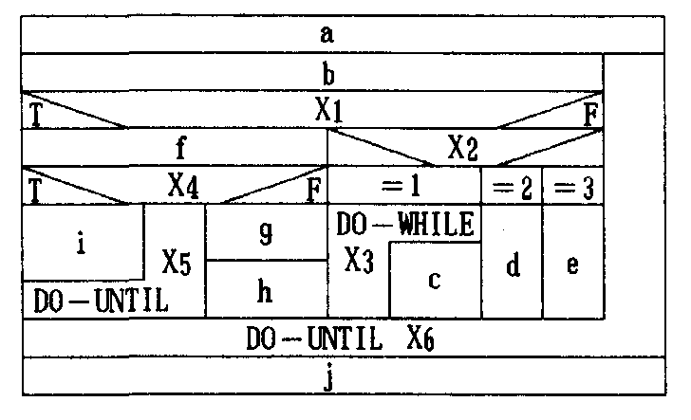
N-S图 例子

Slide 16
PAD图
PAD图用树形结构的图表示程序的控制流，是二维的算法描述图，除了自上而下，还有自左向右的展开，能够展示算法的层次结构。
流程图、N-S图是一维的算法描述图。
A
B
条件
A
条件
A
B
C
选择结构
顺序结构
While<条件>
A
until<条件>
A
循环结构

Slide 17
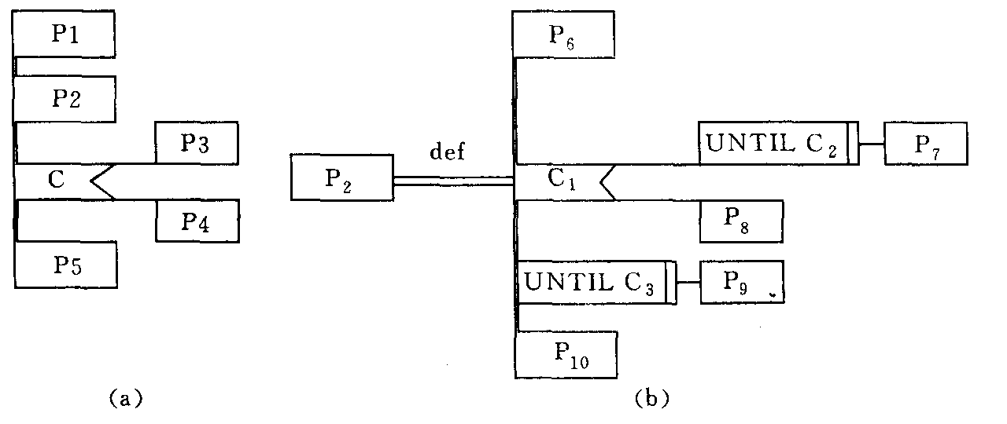
PAD图 例子

Slide 18
判定树与判定表 例子
计算行李费：假设某航空公司规定，乘客可以免费托运重量不超过30公斤的行李。
当行李重量超过30公斤时：
对头等舱的国内乘客超重部分每公斤收费4元；
对其他舱的国内乘客超重部分每公斤收费6元；
对外国乘客超重部分每公斤收费比国内乘客多一倍；
对残疾乘客超重部分每公斤收费比正常乘客少一半。

Slide 19
用判定表表示计算行李费算法

Slide 20
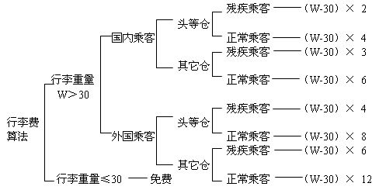
用判定树表示计算行李费算法

Slide 21
练习
在图书管理系统中，还书的流程如下：
管理员打开图书管理系统，进入还书页面，输入读者号和图书号，验证输入信息，若有效则显示读者的借阅信息（按读者号和图书号查询），再对原记录进行修改，填写还书日期，修改图书在库数量（+1），提交后显示新的借阅记录。
请画出该过程中验证信息模块和还书处理模块的算法流程图。

Slide 22
开始
提示重新输入
输入读者号和图书号
F
输入数据是否有效
T
用读者号和图书号查询借阅信息表
还书数据验证模块流程图
结束

Slide 23
开始
按读者号和图书号查询借阅信息表
F
发现记录？
T
提示没有借书记录
在原记录上填写还书日期
图书信息中的在库数量+1
还书处理模块流程图
结束

Slide 24
面向对象的详细设计步骤
面向对象详细设计的步骤可以在任何时候重复进行，在系统的设计与实现过程中，在不同层次上重复设计步骤是必需的。
重复设计的原则：
假设一个操作的实现需要大量的代码（例如大于200行代码），就应该将这个操作的功能作为一个新问题进行陈述，对这个新问题重复进行设计过程。

Slide 25

工作任务1：完成系统详细设计
交付的工作产品：详细设计流程图

Slide 26
查询用户详细设计
根据总体设计阶段所编写的dao提供的方法，对系统用例进行详细设计。
【分析流程】
从界面获得查询条件column以及输入的值value。
判断value值，若为空或者“检索全部”，调用UserDAOImp类方法userfindAll() ，否则，调用UserDAOImp类方法userfindByProperty(prop, value)，将所有用户信息封装到user列表中。
再将user对象的各个属性显示到用户信息列表页面user_information_retrieval.jsp。
【画出设计图】

Slide 27
流程图
开始
从界面获得查询条件column以及输入的值value
N
value==null||valu.equals("检索全部")||value.equals("")
Y
调用UserDAOImp类方法userfindByProperty(prop, value) ，将所有用户信息封装到user列表中
调用UserDAOImp类方法userfindAll() ，将所有用户信息封装到user列表中
将user对象的各个属性显示到用户信息列表页面
结束

Slide 28
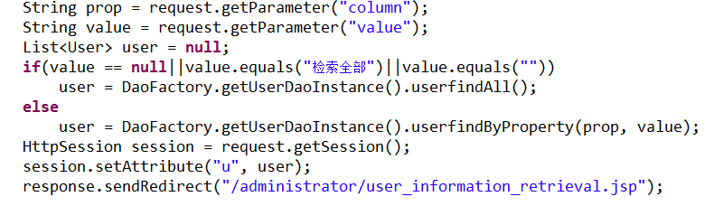
代码编写

Slide 29
新增用户用例详细设计
【分析流程】
从界面标签id获得用户信息，封装到User类对象user中。
调用UserDAOImp类方法addUser（user），插入信息到用户表。
添加成功，调用查询用户的search()方法，将当前所有用户显示到界面上。
添加失败，提示用户添加失败。
【画出设计图】

Slide 30
流程图
开始
从界面标签id获得用户信息，封装到User类对象user中
调用UserDAOImp类方法addUser（user），插入信息到用户表
N
DaoFactory.getUserDaoInstance().useradd(user) > 0
Y
提示用户添加失败
调用查询用户的search()方法，将当前所有用户显示到界面上。
结束

Slide 31
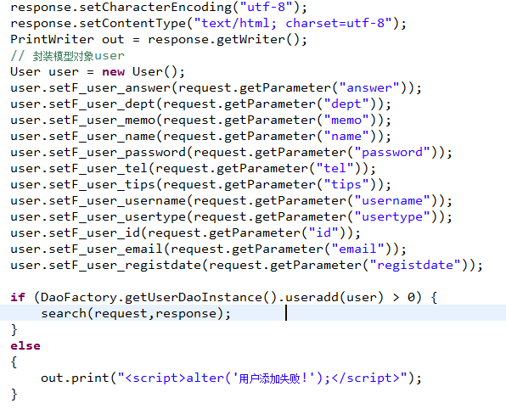
代码编写

Slide 32
修改用户用例详细设计
【分析流程】
查询流程：
调用查询用户的search()方法，将当前需要修改的用户的各个属性显示到界面上。
修改流程：
从界面标签获得用户姓名放入变量username 中。
从界面标签获得用户信息，封装到User类对象user中。
调用UserDAOImp类方法userupdate(user, username)，插入信息到用户表。
修改成功，调用查询用户的search()方法，将当前所有用户显示到界面上。
修改失败，提示用户修改失败。
自己【画出设计图】

Slide 33
删除用户用例详细设计
【分析流程】
查询流程：
调用查询用户的search （）方法，将当前需要删除的用户的各个属性显示到界面上。
删除流程：
从界面标签获得用户姓名放入变量username 中。
调用UserDAOImp类方法userdelete(username)，删除用户表中该用户信息。
删除成功，调用查询用户的search()方法，将当前所有用户显示到界面上。
删除失败，提示用户删除失败。
自己【画出设计图】

Slide 34
详细设计总结
从上面的两个例子可以看出，在进行编写代码的时候，一定要按照需求和设计来进行。
要阅读需求和设计文档。
通过详细设计，可以将代码的算法流程表述清楚。
如果这些都做好了，编写代码就会变得容易起来。
设计是编码的前提。

Slide 35
第2章
编写高质量代码

Slide 36
软件的编码阶段
编码就是把软件设计结果翻译成用某种程序设计语言书写的程序。这一阶段是软件工程的实施阶段。
基本要求：
熟悉编码规范，编写符合要求、风格统一的代码。
虽然软件的质量主要取决于软件设计而非程序编码，但建立统一的编码规范，便于阅读和理解程序。好的编码规范可以使代码逻辑严谨，语义清楚，程序可读性强，并最终影响到软件系统的整体质量。

Slide 37
编写高质量代码
请观看清华大学慕课视频
第2章 编写高质量代码
2.1 编程过程与规范 2.2 良好的编程实践
2.3 Python集成开发环境简介 2.4 代码静态检查
2.5 代码性能分析 2.6 结对编程实践

Slide 38
编程及规范化
编程是软件工程师的基本能力
编写优雅的代码是每一个程序员的不懈追求
编程是一门艺术，它能够展示结构之美、构造之美、表达之美
Notes:
通常把编码和测试统称为实现。

Slide 39
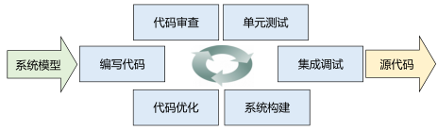
编程工作
软件编程是一个复杂而迭代的过程，它不仅仅是编写代码，还应该包括代码审查、单元测试、代码优化、集成调试等一系列工作。
Notes:
通常把编码和测试统称为实现。

Slide 40
在编码之前，需要做以下事情：
选择程序设计语言
根据软件的类型、质量要求、技术水平、开发环境成本、软件可移植性等多方面考虑选择合适的语言。
制定编码规范
在开发软件的生命周期中，程序要被重新阅读，程序的可读性会影响软件开发成本。
约定编码风格
搭建软件开发环境

Slide 41
编码规范的重要意义
编码规范对于程序员而言尤为重要，有以下几个原因：
◆ 一个软件的生命周期中，80%的花费在于维护。
◆ 几乎没有任何一个软件，在其整个生命同期中，均由最初的开发人员来维护。
◆ 编码规范可以改善软件的可读性，可以让程序员尽快而彻底地理解新代码。
◆ 如果你将源码作为产品发布，就需要确认它是否被很好的打包并且清晰无误，一如你已构建的其它任何产品。
为了执行规范，每个软件开发人员必须一致遵守编码规范。

Slide 42
怎么做到良好的编程？
• 学：阅读优秀的代码，学习别人的代码
• 练：亲自动手编写代码，实践、实践、再实践
• 问：各网络资源

Slide 43
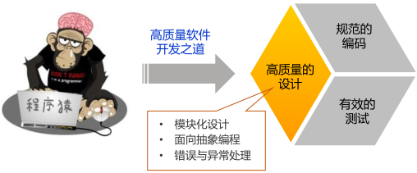
高质量的设计

Slide 44
建立和使用编码规则的原则
遵循开发流程，在设计的指导下进行代码编写。
代码的编写要以实现设计的功能和性能为目标。
程序要有良好的结构，提高程序的封装性，降低耦合度。
程序可读性强，易于理解。
方便调试和测试，可测试性好。
易于使用和维护，具有良好的修改性。
可重用性强，移植性好。
占用资源少，以低代价完成任务。
在不降低程序的可读性的情况下，尽量提高代码的执行效率。

Slide 45
软件编码规范
软件编码规范是与特定语言相关的描写如何编写代码的规则集合。
现实
软件全生命周期的 70% 成本是维护
软件在其生命周期中很少由原编写人员进行维护
目的
提高编码质量，避免不必要的程序错误
增强程序代码的可读性、可重用性和可移植性

Slide 46
软件编码规范
一个软件的产生很少由一个人完成，都是在相互合作中完成的。一个程序员做的最多的事情就是看代码。
程序实际上也是一种供人阅读的文章，有一个文章的风格问题。应该使程序具有良好的风格。包括以下四个方面：
源程序文档化
数据说明
语句结构
输入/输出

Slide 47
1 源程序文档化
标识符的命名
注释的安排
程序的视觉组织

Slide 48
符号名的命名
符号名即标识符，包括模块名、变量名、常量名、标号名、子程序名、数据区名以及缓冲区名等。
这些名字应能反映它所代表的实际东西，应有一定实际意义。例如，表示次数的量用Times，表示总量的用Total，表示平均值的用Average，表示和的量用Sum等。
名字不是越长越好，应当选择精炼的意义明确的名字。必要时可使用缩写名字，但这时要注意缩写规则要一致，并且要给每一个名字加注释。同时，在一个程序中，一个变量只应用于一种用途。
匈牙利命名法：变量名=属性+类型+对象描述
例如： frmSwitchboard 或 n_name 或 lowerCamel
Notes:
见其文知其意

Slide 49
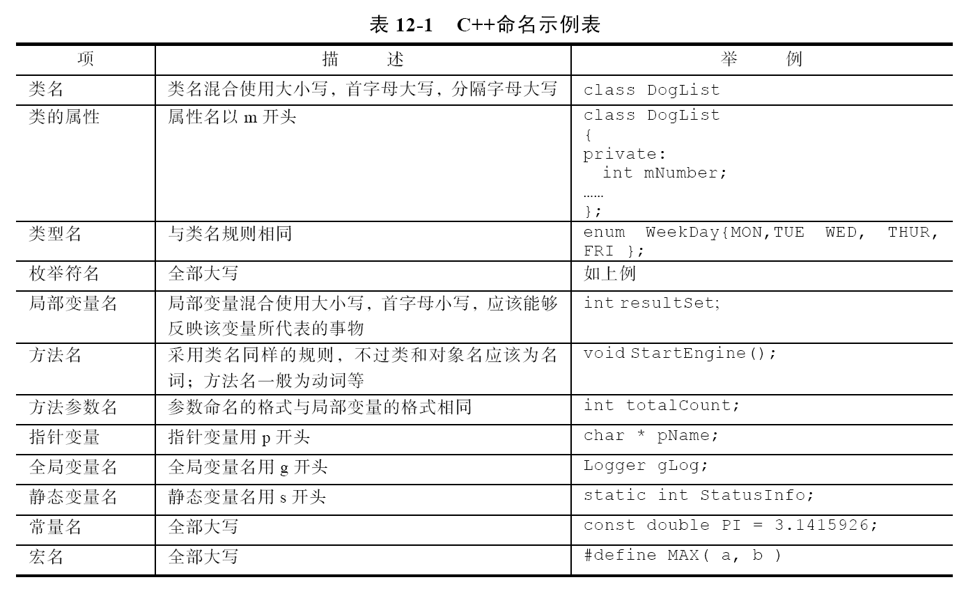

Slide 50
程序的注释
夹在程序中的注释是程序员与日后的程序读者之间通信的重要手段。
注释决不是可有可无的。
一些正规的程序文本中，注释行的数量占到整个源程序的1/3到1/2，甚至更多。
注释分为序言性注释和功能性注释。

Slide 51
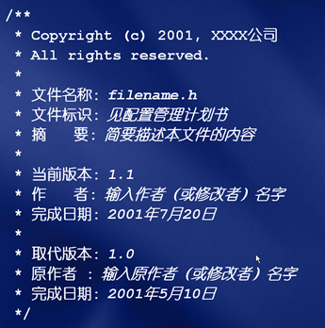
序言性注释
通常置于每个程序模块的开头部分，它应当给出程序的整体说明，对于理解程序本身具有引导作用。
序言性注释包括：
程序标题；
有关本模块功能和目的的说明；
主要算法；
接口说明：包括调用形式，参数描述，子程序清单；
有关数据描述：重要的变量及其用途，约束或限制条件，以及其它有关信息；
模块位置：在哪一个源文件中，或隶属于哪一个软件包；
开发简历：模块设计者，复审者，复审日期，修改日期及有关说明等。

Slide 52
功能性注释
功能性注释嵌在源程序体中，用以描述其后的语句或程序段是在做什么工作，或是执行了下面的语句会怎么样，而不要解释下面怎么做。
例如：
/* ADD AMOUNT TO TOTAL */
TOTAL = AMOUNT＋TOTAL
上面的注释不清楚，如果注明把月销售额计入年度总额，便使读者理解了下面语句的意图：
/* ADD MONTHLY-SALES TO ANNUAL-TOTAL */
TOTAL = AMOUNT＋TOTAL
特点：
描述一段程序，而不是每一个语句；
用缩进和空行，使程序与注释容易区别；
注释要正确。

Slide 53
注释规范
1、注释的缩进要与代码的缩进一致
2、注释之间要用空行隔开
3、对所有的变量、数据结构、以及函数进行声明时都应加以注释，说明含义
4、头文件和源文件的头部都应进行注释
5、函数的头部也应进行块注释，列出函数的功能、输入参数、返回值等

Slide 54
视觉组织：空格、空行和移行
恰当地利用空格，可以突出运算的优先性，避免发生运算的错误。例如 ，将表达式
(A＜－17)ANDNOT(B＜＝49)ORC 写成
(A＜－17) AND NOT (B＜＝49) OR C
自然的程序段之间可用空行隔开；
移行也叫做向右缩格。它是指程序中的各行不必都在左端对齐，都从第一格起排列。这样做使程序完全分不清层次关系。
对于选择语句和循环语句，把其中的程序段语句向右做阶梯式移行。使程序的逻辑结构更加清晰。

Slide 55
视觉组织：空格、空行和移行
例如：两重选择结构嵌套，写成下面的移行形式，层次就清楚得多。
IF（…） THEN IF（…） THEN …… ELSE …… ENDIF …… ELSE …… ENDIF

Slide 56
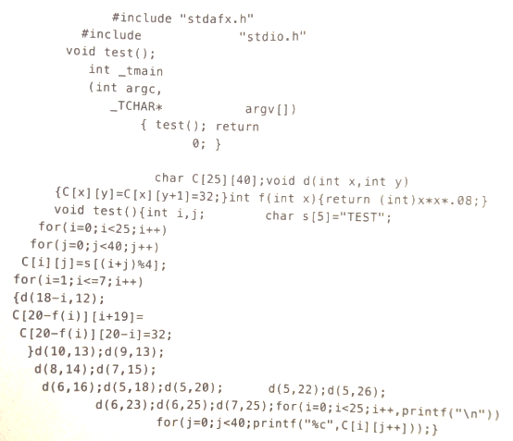

Slide 57
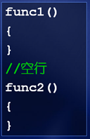
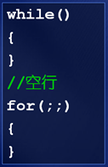
排版规范
1）每个类声明、函数定义之后都要有空行
2）函数体内，逻辑上密切相关的语句之间不加空行，其它地方应加空行隔开

Slide 58

排版规范
3）一行代码只做一件事情，如只定义一个变量、或只写一条语句

Slide 59
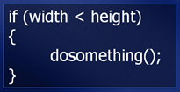

排版规范
4）if,while,do try,catch等语句应独占一行，不论执行语句有多少都要加｛｝

Slide 60
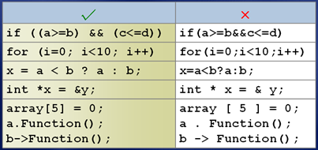
排版规范
5）对空格的处理
Notes:
关键字之后要留空格
函数名之后不要留空格，“，”之后要留空格，如function(x,y,z);如果“；”不是一行的结束符，其后要间隔一个空格，如for(int i=0;i<10;i++)
赋值操作符（=，+=）、比较操作符（>=,<=）、算术操作符(+,-,*)、逻辑操作符(&&,||)、位操作符(>>,^)等二元操作符前后应加空格
一元操作符如！，~，++，--，&等前后不加空格
像“[]”,“.”,“->”这类操作符前后不加空格
对于表达式比较长的for, while, switch语句和if语句，为了紧凑，可以适当去掉一些空格
修饰符“*”和“&”应紧靠数据类型

Slide 61

排版规范
6）尽可能在定义变量的同时初始化该变量

Slide 62
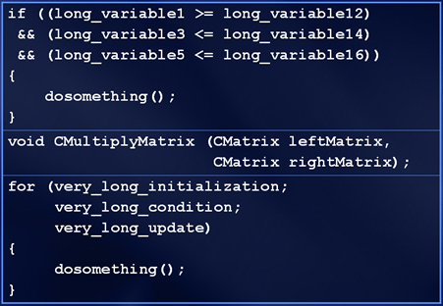
排版规范
8）尽量控制一行代码的长度
一行代码长度应该控制在80个字符以内
拆分出的新行要进行适当的缩进，使排版整齐，语句可读

Slide 63
以下哪种代码风格最好？
If( condition)
DoSomething( );
Else
DoSomethingElse( );
If( condition) DoSomething( );
Else DoSomethingElse( );
If( condition)
{
DoSomething( );
}
Else
{
DoSomethingElse( );
}
If( condition) {
DoSomething( );
} Else {
DoSomethingElse( );
}

Slide 64
2 数据说明
在设计阶段已经确定了数据结构的组织及其复杂性。在编写程序时，则需要注意数据说明的风格。
为了使程序中数据说明更易于理解和维护，注意以下几点:
数据说明的次序应该标准化。有次序易查阅，能加速测试、调试和维护的过程。
例如：数据说明 数据类型说明
① 常量说明
② 简单变量类型说明
③ 数组说明
④ 公用数据块说明
⑤ 所有的文件说明
① 整型量说明
② 实型量说明
③ 字符量说明
④ 逻辑量说明

Slide 65
数据说明
当多个变量名在一个语句中说明时，应该按字母顺序排列这些变量。
例如，把
integer size, length, width, cost, price
写成
integer cost, length, price , size, width
如果设计时使用了一个复杂的数据结构，则应该说明用程序设计语言实现这个数据结构的方法和特点。

Slide 66
3 语句构造
构造语句时应该遵循的原则是，每个语句都应该简单而直接，不能为了提高效率而使程序变得过分复杂；也不要刻意追求技巧性，使程序编写得过于紧凑。
例如：A[I] = A[I]＋A[T]；
A[T] = A[I]－A[T]；
A[I] = A[I]－A[T]；
WORK = A[T]； A[T] = A[I]； A[I] = WORK；

Slide 67
例如：
int i，j;
for ( i = 1; i <= n; i++ )
for ( j = 1; j <= n; j++ )
V[i][j]＝( i／j ) * ( j／i )
for ( i＝1; i <= n; i++ ) for ( j＝1; j <= n; j++ ) if ( i == j ) V[i][j] ＝ 1; else V[i][j] ＝ 0;
编写程序一般要做到清晰第一
效率第二
Notes:
通过程序代码语句的优化来提供程序执行的效率，但与选择好的算法提高效率相比，语句优化的作用显得非常有限。

Slide 68
下述规则有助于使语句简单明了
不要为了节省空间而把多个语句写在同一行；
尽量避免复杂的条件测试；
尽量减少对“非”条件的测试；
if ( !( char＜0 || char ＞ 9 ) )
改成
if ( char >= 0 && char <= 9 )
不要让读者绕弯子想。
避免大量使用循环嵌套和条件嵌套；
利用括号使逻辑表达式或算术表达式的运算次序清晰直观。

Slide 69
4 输入/输出
程序的输入输出信息与用户的使用直接相关，输入输出的方式和格式应当尽可能方便用户的使用。
设计的原则：
为用户提高简单而带提示的输入方式，完备的出错检查和出错恢复功能。
保证输入/输出格式的一致性。
对于批处理的操作，应该能够按逻辑要求组织大量的IO数据，具备较为有效的出错检查和出错恢复功能，提供合理的输出报告格式。
Notes:
输入数据时，可以允许自由格式输入，操作步骤应尽可能的简单容易，允许使用默认值，给出有关输入内容和边界数值的提示，有输入结束标志。能够对输入数据进行检验，识别错误的输入，确保数据的正确性和有效性，必要时报告输入状态信息，出错信息，能够给于适当的恢复操作。
对于终端和打印机的输入/输出，尽可能的提高速度和质量，当数据量比较大时，可以安排缓冲区，以提高速度。给所有的输出加注解，并设计输出报表格式。

Slide 70
代码设计规范
错误处理：
对外部传递过来的参数，要验证其正确性；
用断言机制（Assert），用来判断程序中是否出现了明显非法的数据，如果出现了终止程序以免导致严重后果，同时也便于查找错误。
要在程序编码的实践中不断积累经验
培养良好的编码习惯和程序设计风格

Slide 71
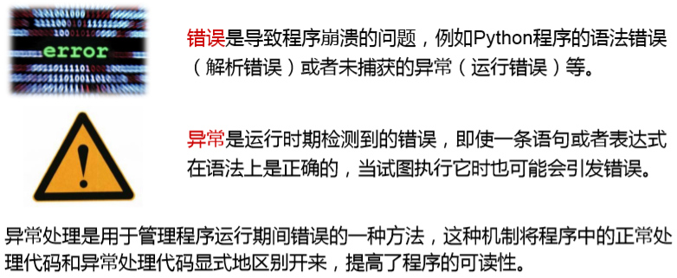
错误与异常处理

Slide 72
测试驱动开发
测试驱动开发（Test-Driven Development，TDD）是一种不同于传统软件开发流程的新型开发方法。
要求在编写某个功能的代码之前先编写测试代码，然后只编写使测试通过的功能代码，通过测试来推动整个开发的进行。有助于编写简洁可用和高质量的代码，并加速开发过程。
测试驱动开发不是一种测试技术，而是一种分析技术、设计技术，更是一种组织所有开发活动的技术。
Notes:
测试驱动开发的基本过程：
快速新增一个测试；
运行所有的测试，发现新增的测试不能通过；
做一些小小的改动，尽快的让测试程序可运行，为此可以在程序中使用一些不合情理的方法；
运行所有的测试，并全部通过；
重构代码，以消除重复设计，优化设计结构。

Slide 73
案例：Sun公司推荐的Java编码规范
2. 文件名(File Names)
这部分列出了常用的文件名及其后缀。
2.1 文件后缀(File Suffixes)
Java程序使用下列文件后缀：
Java源文件.java
字节码文件.class
2.2 常用文件名(Common File Names)
常用的文件名包括：
文件名用途GNUmakefile的首选文件名。我们采用gnumake来创建(build)软件。
README概述特定目录下所含内容的文件的首选文件名。

Slide 74
Sun公司推荐的Java编码规范
3. 文件组织(File Orgnization)
一个文件由被空行分割而成的段落以及标识每个段落的可选注释共同组成。超过2000行的程序难以阅读，应该尽量避免。“Java源文件范例”提供了一个页面布局合理的Java程序范例。
3.1 Java源文件(Java Source Files)
每个Java源文件都包含一个单一的公共类或接口。若私有类和接口与一个公共类相关联。可以将它们和公共类放入同个源文件。公共类必须是这个文件中的第一个类和接口。
Java源文件还遵循以下规则：
◆ 开头注释(参见“开头注释”)
◆ 包和引入语句(参见“包和引入语句)
◆ 类和接口声明(参见“类和接口声明)

Slide 75
Sun公司推荐的Java编码规范
3.1.1 开头注释(Beginning Comments)
所有的源文件都应该在开头有一个C语言风格的注释，其中列出数出类名、版本信息，日期和版权声明：
/ *
* Classname
*
* Version information
*
* Date
*
* Copyright notice
* /

Slide 76
Sun公司推荐的Java编码规范
3.1.2 包和引入(Package and Import Statements)
在多数Java源文件中，第一个非注释行是包语句行。在它之后可以跟引入语句。例如：
package java.awt;
import java.awt.peer.CanvasPeer;

Slide 77
Sun公司推荐的Java编码规范
3.1.3 类和接口声明(Class and Interface Declarations)
下表描述了类和接口声明的免修部分以及它们出现的先后次序。参见“Java源文件范例”中一个包含注释的例子。

Slide 78
Sun公司推荐的Java编码规范
 | 类/接口声明的各部分 | 注解
1 | 类/接口文档注释 (/ **…* /) | 该注释中所包含的信息，参见“文档注释”
2 | 类/接口的声明
3 | 类/接口实现的注释 (/ *…* /) 如果有必要的话 | 该注释应包含任何有关整个类或接口的信息，而这些信息又适合作为类/接口文档注释。
4 | 类的(静态)变量 | 首先是类的public变量，随后是protected变量，再后是包一级别的变量(没有访问修饰符)，最后是private变量。
5 | 实例变量 | 首先是public变量，随后是protected变量，再后是包一级别的变量(没有访问修饰符)，最后是private变量。
6 | 构造器
7 | 方法 | 这些方法应该按功能，而非作用域或访问权限，分组。

Slide 79
Sun公司推荐的Java编码规范
4.1 行长度
尽量避免一行长度超过80个字符，因为很多终端和工具不能很好处理之。注意：用于文档是的例子应该使用更短的行长，长度一般不超过70个字符。
4.2 换行(Wrapping Lines)
当一个表达式无法容纳在一行内时，可以依据如下一般规则断开之：
◆ 在一个逗号后面断开。
◆ 在一个操作符前面断开。
◆ 宁可选择较高级别的(higher-level)的断开，而非较低级别(lower-level)的断开。
◆ 新的一行应该与上一行同一级别表达式的开头处对齐。
◆ 如果以上规则导致代码混乱或者都堆挤在右边，那就代之以缩进8个空格。

Slide 80
Sun公司推荐的Java编码规范
以下是两个断开算术表达式的例子。前者更好，因为断开处位于括号表达式的外边，这是个较高级别的断开。
longName1 = longName2 * (longName3 + longName4 - longNeme5) + 4 * longName6; //PREFFER
longName1 = longName2 * (longName3 + longName4
- longName5) + 4 * longName6; //AVOID

Slide 81
Sun公司推荐的Java编码规范
Java程序有两类注释：
实现注释(implementation comments)和文档注释(document comments)。
实现注释是那些在C++中见过的，使用/*…*/和//界定的注释。
文档注释(被称为“doc comments”)是Java独有的，并由/**…*/界定。文档注释可以通过javadoc工具转换成HTML文件。
实现注释用以注释代码或者实现细节。文档注释从实现自由(implemtentation-free)的角度描述代码的规范。它可以被那些手头没有源码的开发人员读懂。

Slide 82
Sun公司推荐的Java编码规范
注释应被用来给出代码的总括，并提供代码自身没有提供的附加信息。注释应该仅包含与阅读和理解程序有关的信息。例如，相应的包如何被建立或位于哪个目录下之类的信息不应包括在注释中。
在注释里，对设计决策中重要的或者不是显而易见的地方进行说明是可以的，但应避免提供代码中已清晰表达出来的重复信息，多余的注释很容易过时。通常应避免那些代码更新就可能过时的注释。
注意：频繁的注释有时反映出代码的低质量。当你觉得被迫要加注释的时候，考虑一下重写代码使其更清晰。
注释不应写在用星号或字符画出来的大框里。注释不应包括诸如制表符和回退符之类的特殊字符。

Slide 83

代码评审技术
代码审查（Code Review）是一种用来确认方案设计和代码实现的质量保证机制，它通过阅读代码来检查源代码与编码规范的符合性以及代码的质量。
代码审查的作用
检查设计的合理性
互为 Backup
分享知识、设计、技术
增加代码可读性
处理代码中的“地雷区”

Slide 84
代码复审的方法
名 称 | 形 式 | 目 的
自我复审 (self review) | 自己 vs. 自己 | 用同伴复审的标准来要求自己。不一定最有效，因为开发者对自己总是过于自信。如果能持之以恒，则对个人有很大好处。
同伴复审 (Peer Review) | 复审者 vs. 开发者 | 简便易行
团队复审 (Team Review) | 团队 vs. 开发者 | 有比较严格的规定和流程，用于关键的代码，以及复审后不再更新的代码。 覆盖率高——有很多双眼睛盯着程序。但是有可能效率不高（全体人员都要到会）

Slide 85
思考
如果复审者没有发现任何错误，
这个代码复审还有价值吗？

Slide 86
代码复审的价值
让你把所有相关文档都准备好
分享了知识
别人学到了很多（多于你讲的话）
当给别人描述代码逻辑，很多人意识到了自己的错误

Slide 87
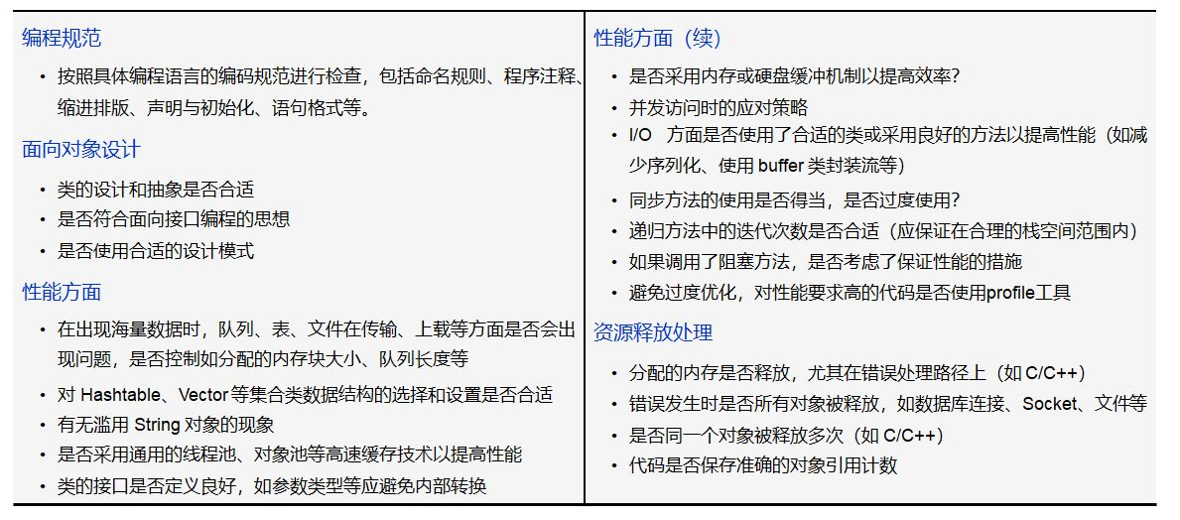
缺陷检查表

Slide 88
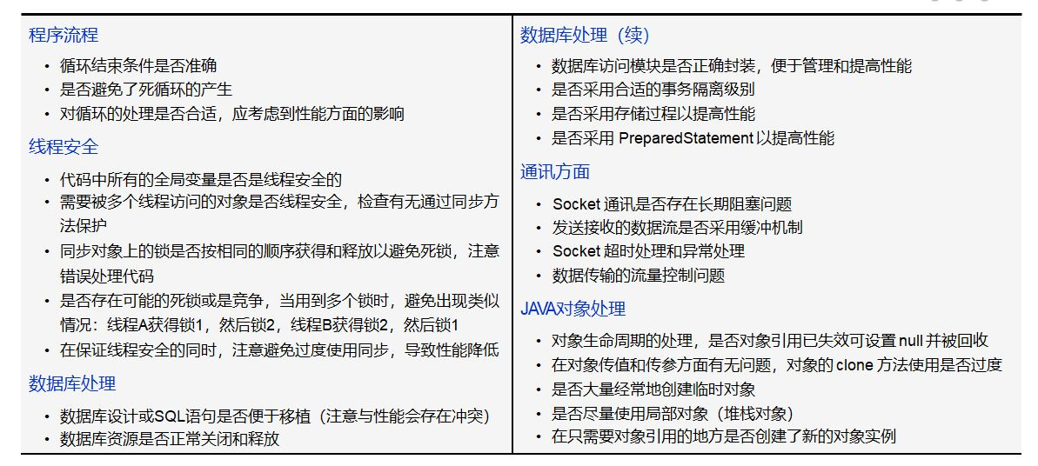
缺陷检查表

Slide 89
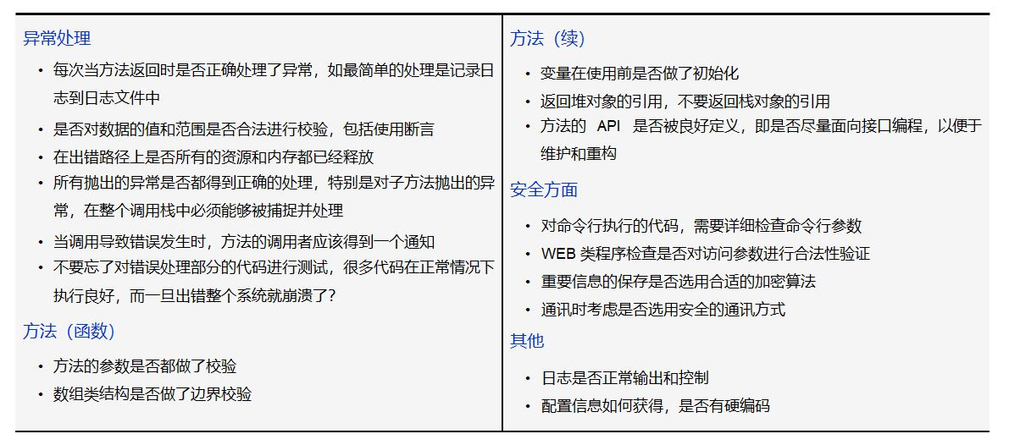
缺陷检查表

Slide 90

代码静态分析工具
Checkstyle：通过对代码编码格式、命名约定、Javadoc、类设计等方面进行代码规范和风格的检查。
FindBugs：通过检查类文件或JAR文件，将字节码与一组缺陷模式进行对比从而发现代码缺陷，完成静态代码分析。
PMD：通过其内置的编码规则对Java代码进行静态检查，主要包括对潜在的Bug、未使用的代码、重复的代码、循环体创建 新对象等问题的检验。
Jtest：能够按照其内置的超过800条的Java编码规范自动检查并纠正这些隐蔽且难以修复的编码错误，同时还支持用户自定 义编码规则，帮助用户预防一些特殊用法的错误。

Slide 91


代码静态分析工具
微软Visual Studio中的代码分析工具可以检查代码中是否存在一些常见缺陷和违反良好编程习惯的情况。
Lint是一种静态程序分析工具，目前已形成了一系列工具。它侧重于代码的逻辑分析，发现代码中一些潜在的错误，如数组访问越界、内存泄漏、使用未初始化变量等。
JSHint（www.jshint.com）是一款JavaScript代码验证工具，用于检测代码中的错误和潜在问题。
CSSLint（csslint.net）是一款CSS代码检查工具，可以进行基本语法检查以及使用一套预设的规则来检查代码中的问题。
HTMLHint（htmlhint.com）是一款基于JS开发的静态扫描组件，支持所有浏览器和Nodejs平台，可集成到IDE环境或编译系统中。

Slide 92
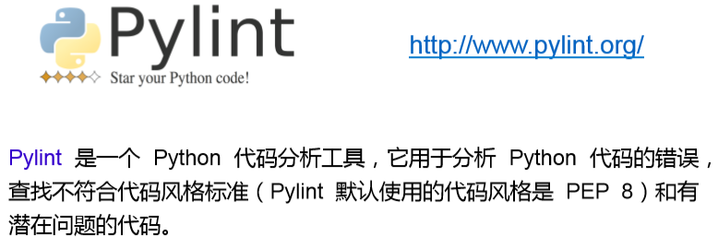
代码静态分析工具
Python代码分析工具

Slide 93
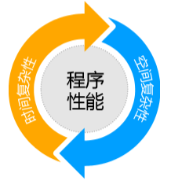
代码性能优化
优化是对代码进行等价变换，使得变换后的代码运行结果与变换前的代码运行结果相同，但执行速度加快或存储开销减少。
• 代码性能优化是一门复杂的学问。
• 根据 80/20 原则，实现程序的重构、优化、 扩展以及文档相关的事情通常需要消耗80% 的工作量。
• 在满足正确性、可靠性、健壮性、可读性等质量因素的前提下，设法提高程序的效率。

Slide 94
结对编程（Pair Programming）
既然代码复审能发现这么多问题，有这么好的效果，如果我们每时每刻都处在代码复审的状态， 那不是很好么？
事实上，极限编程（Extreme Programming）正是这一思想的体现—为什么不把一些卓有成效的开发方法用到极致（Extreme），让我们无时不刻地使用它们？

Slide 95
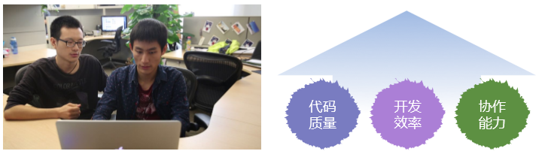
结对编程
结对编程是由两名程序员在同一台电脑上结对编写解决同一问题的代码。
结对编程不仅意味着编程活动，也包括分析、设计、测试等全程活动，有助于按时完成项目，并且保证高质量的代码。

Slide 96
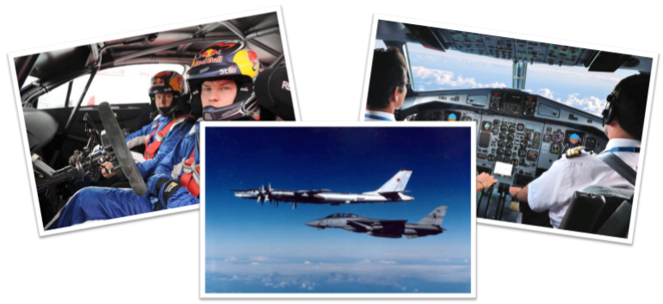
结对编程
驾驶员：负责用键盘编写程序 领航员：起到领航、提醒的作用，
两个人轮流驾驶，角色互换。

Slide 97
结对编程的实践
驾驶员+领航员，两人共享一个键盘，一个电脑屏幕。
驾驶员：写设计文档，进行编码和单元测试等XP开发流程。
领航员：审阅驾驶员的文档；监督驾驶员对编码等开发流程的执行；考虑单元测试的覆盖 率；思考是否需要和如何重构；帮助驾驶员解决具体的技术问题。领航员也可以设计 TDD 中的测试用例。
驾驶员和领航员不断轮换角色，不要连续工作超过1小时，每工作1小时休息15分钟。 领航员要控制时间。

Slide 98
结对编程
要主动参与。任何一个任务都首先是两个人的责任，也是所有人的责任。
只有水平上的差距，没有级别上的差异。两人结对，尽管可能大家的级别资历不同，但不 管在分析、设计或编码上，双方都拥有平等的决策权利。
设置好结对编程的环境，座位、显示器、桌面等都要能允许两个人舒适地讨论和工作。如果是通过远程结对编程，那么网络、语音通讯和屏幕共享程序要设置好。
必须两人坐在一起么？VS 结对工具 Live Share
https://visualstudio.microsoft.com/services/live-share/

Slide 99
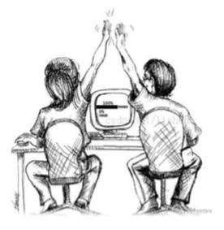
结对编程的好处
提高设计质量
更好的设计，避免愚蠢的bug
降低成本
分享知识，更少的debug 时间
提高解决问题的信心
结对经常能解决 “不可能的任务”
“很多有经验的工程师觉得结对编程效率不高”
他们单独编程了 10 年，结对了1 小时，就觉得效率不高，很正常。 结对100 小时之后再评价。

Slide 100
结对编程的好处
提高士气
觉得自己的工作有另一人认可
减轻风险
在团队中有一些 “知识的冗余”，降低了成员离开的负面影响
提高效率
两人在一起不好意思偷懒或开小差上网

Slide 101
结对编程的坏处
工作方式的不同
大多数人觉得喜欢一个人工作
让人感觉到威胁
新手 vs. 老手
时间可能花在培训上面 （也有价值）
老手 vs. 新手
对个人情绪，自尊的影响
“my code” vs. “your code”

Slide 102

最合适的场景
降低容易犯的错误
新手 + 新手， 或者双方各有明显弱点
探索一个新的领域
传播知识和技能
老手 + 新手 也可以
工具：
排排坐，一个电脑
VS Live Share

Slide 103
不适合的场景
需要深入地研究的项目，需要一个人长时间的独立钻研。
在做后期维护的时候，如果维护的技术含量不高，只需要做有效的复审即可。
如果验证测试需要运行很长时间，那么两个人在那里等待结果是有点浪费时间。
如果团队的人员要在多个项目中工作，不能充分保证足够的结对编程时间，那么成员要经 常处于等待的状态，反而影响效率。
关键是如何最大限度地发挥“领航员”的作用，如果用处不大，也就无需结对。

Slide 104
本课小结
软件的详细设计
详细设计的工作任务
详细设计的工具
软件的编码实现
编写高质量代码和编码标准规范
代码审查和结对编程
课后作业：
完成系统设计阶段的学堂在线测试

Slide 105
实验内容
对自己项目中的模块内部实现进行详细设计：
类的属性和方法的详细设计（命名、类型、参数、返回值等）
使用工具进行关键模块功能的处理逻辑算法设计。
接口的设计。
注意统一编码规范。
将系统设计阶段的所做文档整合在一起，完成系统设计说明书

